Slide 1
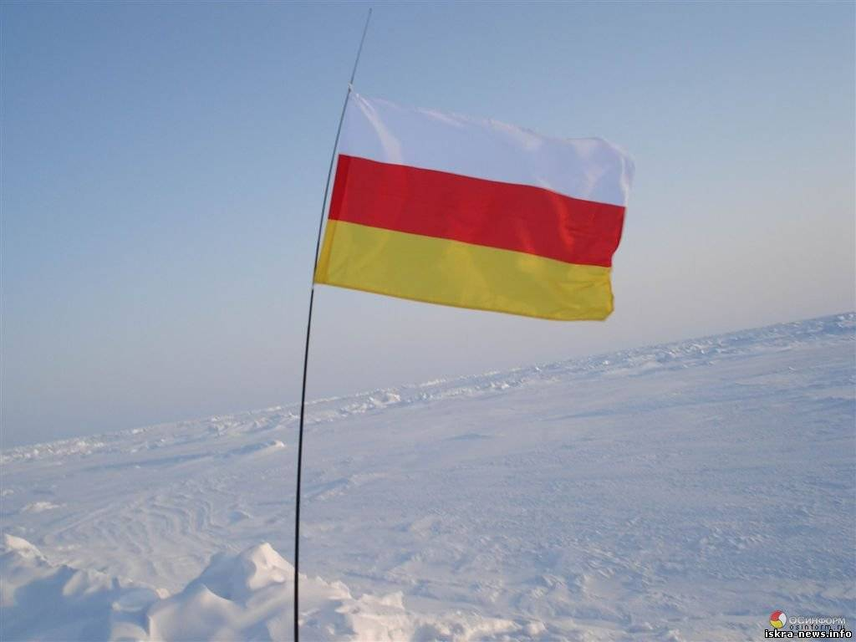
Осетия – моя Родина

Slide 2
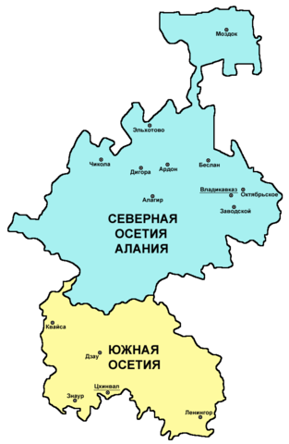
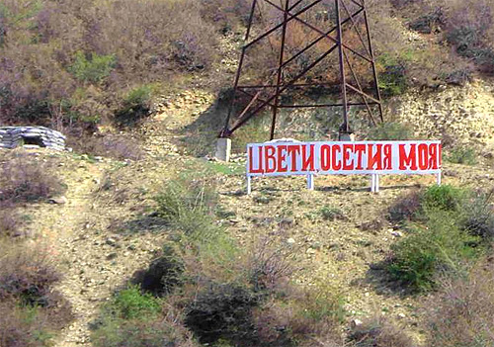
Осе́тия — регион центрального Кавказа, расположенный по обе стороны от главного кавказского хребта, в основном населённый осетинами. В настоящее время часть этого региона, расположенная к югу от главного кавказского хребта, относится к частично признанной (с 2008 г.) Республике Южная Осетия, к северу — к Республике Северная Осетия- Алания в составе Российской Федерации. Общая площадь всей Осетии (как сумма площадей РЮО и РСО-А) составляет примерно 11950 км².

Slide 3
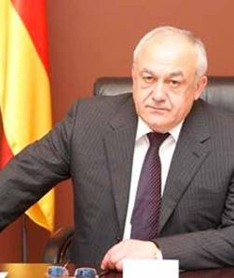
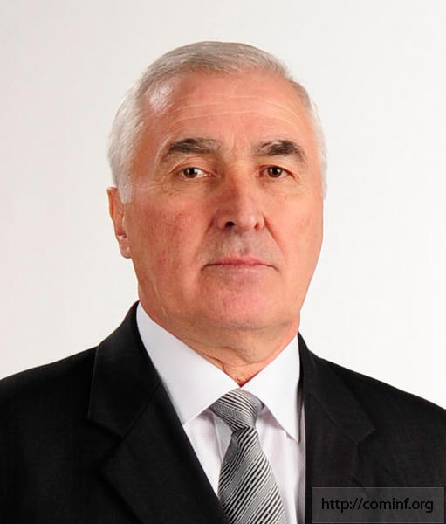
Главы республик РЮО и РСО-А
Глава Республики Северная Осетия–Алания Таймураз Мамсуров
Глава Республики Южная Осетия – Леонид Тибилов

Slide 4
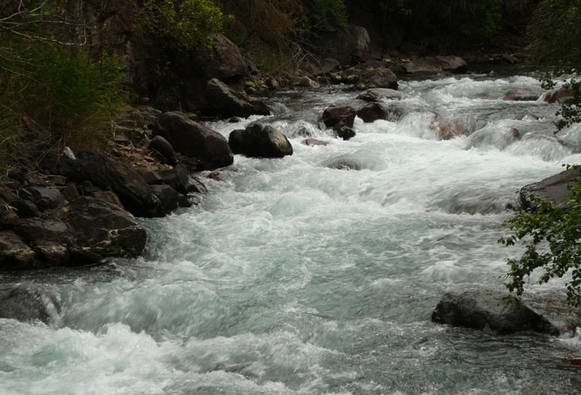
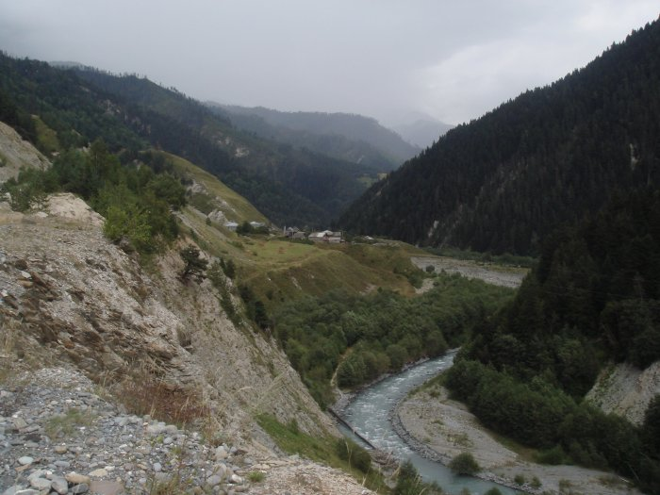
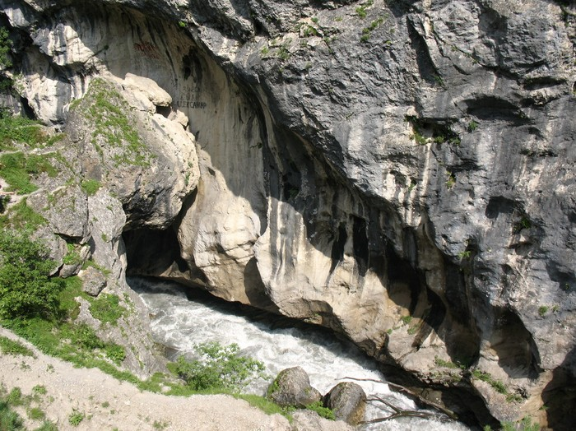
Реки на севере Осетии относятся к бассейну реки Терек, на юге — к бассейну Лиахвы (приток Куры). Общее количество рек с различными притоками на территории Осетии равняется 62.

Slide 5
Религия
Северная Осетия:
●Православие 68%
●Ислам сунитского толка 15%
●Старинные местные горные верования около 6%
Южная Осетия:
●Православие 90%
●Старинные местные горные верования 5%

Slide 6
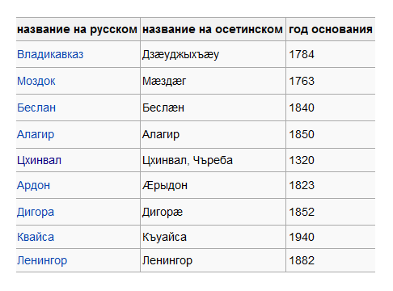
Крупнейшим городом, культурным и экономическим центром современной Осетии является Владикавказ, значительную роль играет также Цхинвал, в котором расположены научные и культурные центры общеосетинского значения (Юго-Осетинский НИИ им. З. Ванеты, Юго-Осетинский драматический театр, Юго-Осетинский государственный университет и другие).

Slide 7
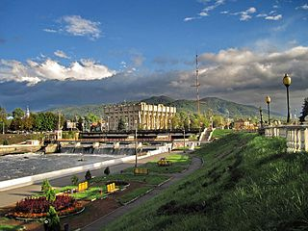
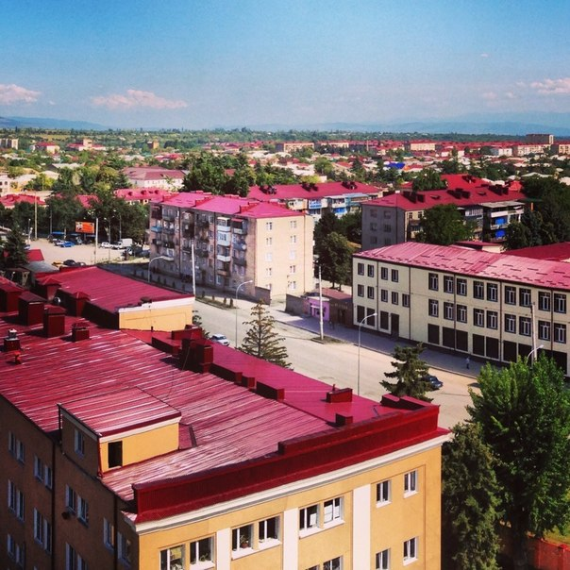
Владикавка́з — город на юге России, в центральной части Северного Кавказа, столица РСО-Алания. Крупный промышленный, научный, культурный и образовательный центр.
Цхинва́л — город на южных склонах Кавказа на реке Большая Лиахва, на высоте 870 метров над уровнем моря. Главный культурный, экономический, промышленный населенный пункт Южной Осетии.

Slide 8
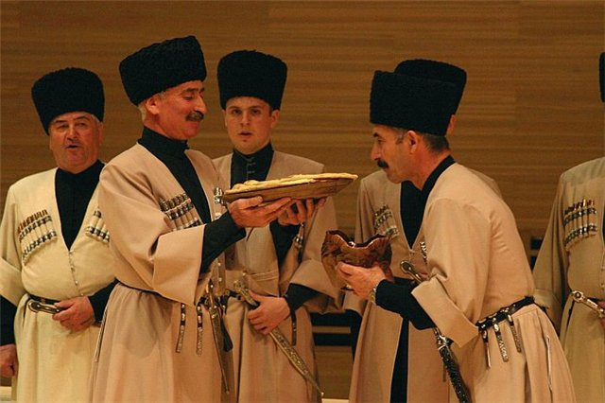
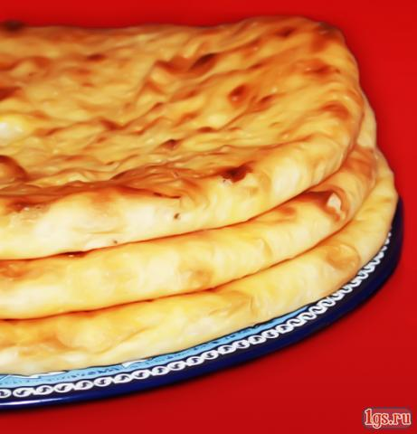
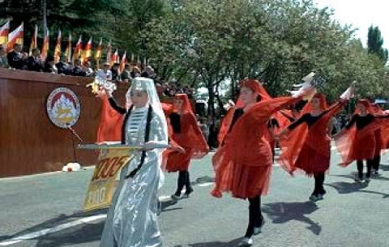
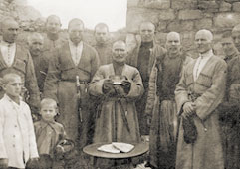
Осетинские праздники
ЦЫППУРС
ДЖЕОРГУЫБА
МЫКАЛГАБЫРТА
ФАЛВАРА
МАДЫ МАЙРАМ
(Мать Мария)
АЛАРДЫ
ДОНЫСКАФАН
(праздник черпания воды)
БЫНАТЫ ХИЦАУЫ АХСАВ
(праздник покровителя жилища)
ХАЙРАДЖЫТЫ АХСАВ
(ночь чертей).
НОГБОН
(новый год по старому стилю)
КУАДЗАН - ПАСХА
БАЛДАРАН
(приходится на первое воскресенье после Пасхи)
ТАРАНДЖЕЛОЗ
НИККОЛА
РЕКОМ
КАРДАГХАССАН
(день приношения домой трав)
ДАУДЖЫТЫ БОН
(День духов)
УАЦИЛЛА
ХЕТАДЖЫ БОН - ДЕНЬ ХЕТАГА
КАХЦГАНАН
ЗАДАЛЕСКЫ НАНАЙЫ БАРАГБОН
(праздник Нана Задалеской).
ХУЦАУЫ ДЗУАР
(Божий святой)
АТЫНАГ

Slide 9
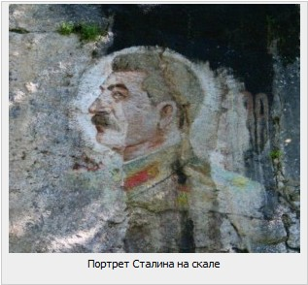
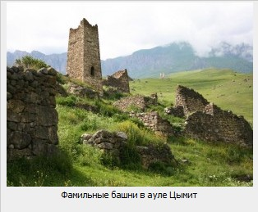
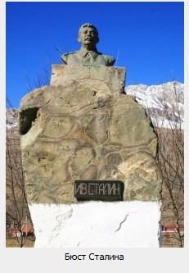
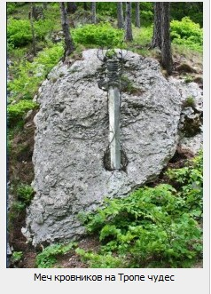
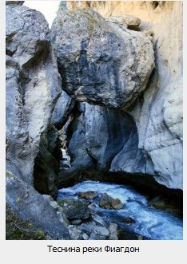
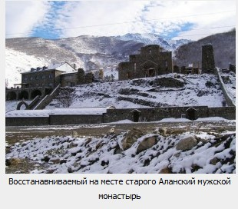
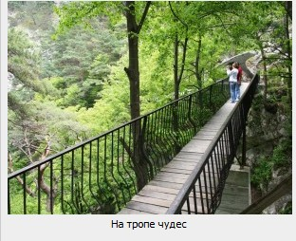
Достопримечательности Осетии

Slide 10
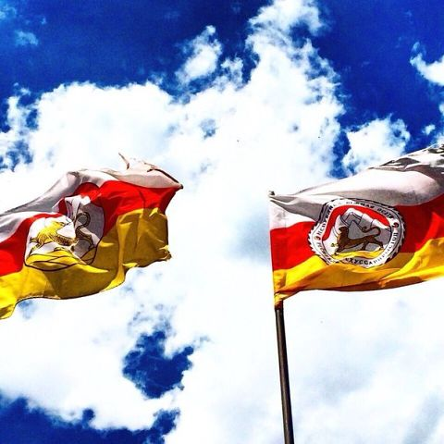
МБОУ СОШ №1

